Slide 1

ASPNET MVC
Aula 02

Slide 2
Projetando a aplicação exemplo
Guia de Consultas Médicas
Área administrativa da aplicação
Gerenciamento de médicos
Gerenciamento de especialidades médicas
Página pública de consulta de médicos
Versão do site para dispositivos móveis

Slide 3
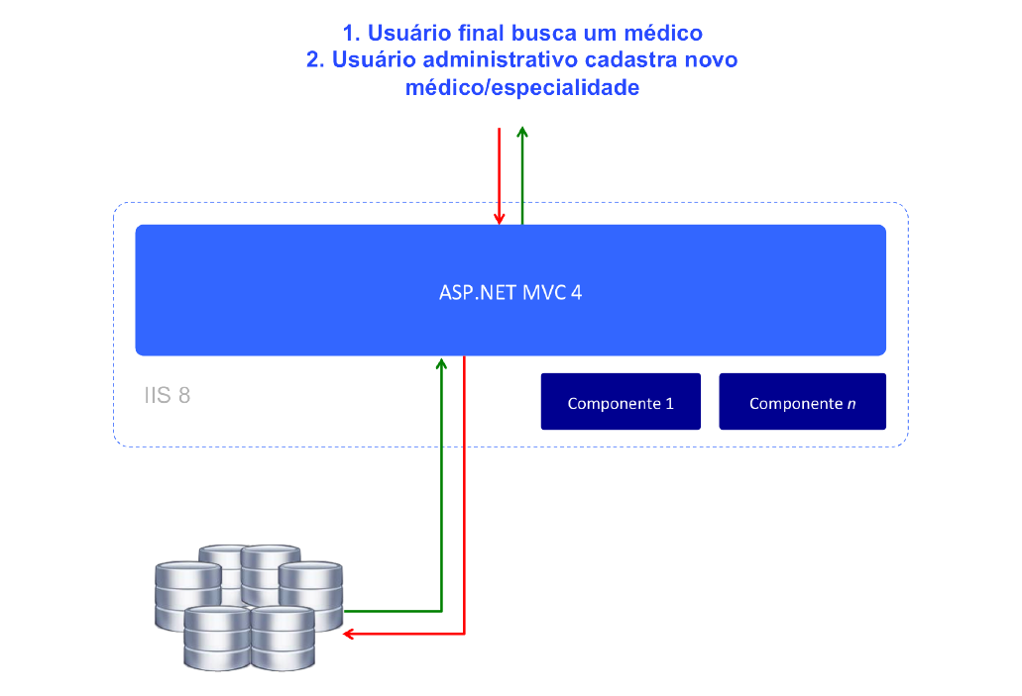
Funcionamento

Slide 4
Regras de negócio
Um médico deve possuir uma especialidade médica;
Uma especialidade médica pode estar associada a diferentes médicos;
Um médico poderá estar associado apenas a uma cidade;
Uma cidade pode possuir diversos médicos;
O sistema deverá controlar o acesso de usuários ao sistema administrativo.

Slide 5
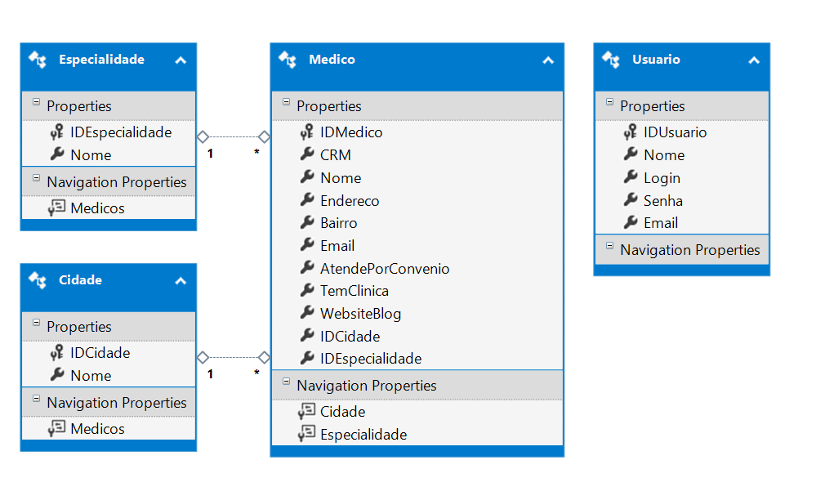
Modelo de dados

Slide 6
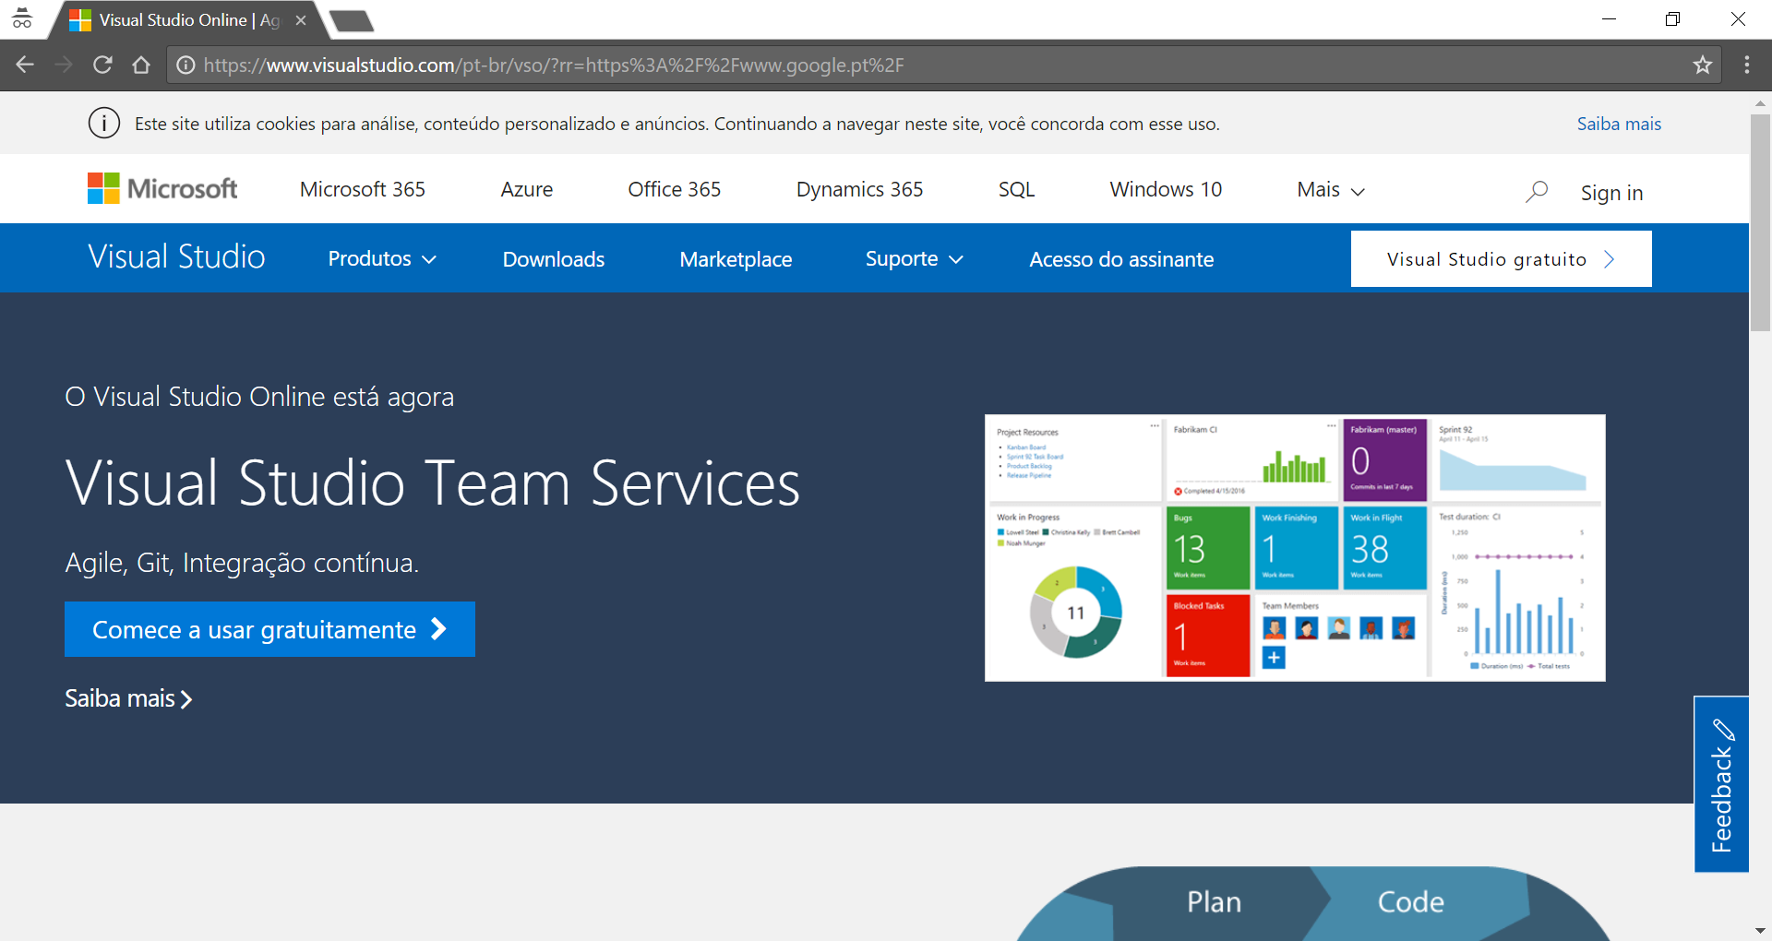
Criando a aplicação – Visual Studio On Line
TFS Gratuito para projetos de até 5 usuários
Gerenciamento do Ciclo de Vida de Aplicações:
1 – Controle de versão
2 – Gerenciamento de Projetos
3 – Integração Contínua
4 – Entrega Contínua
5 – Um mundo de oportunidades…

Slide 7
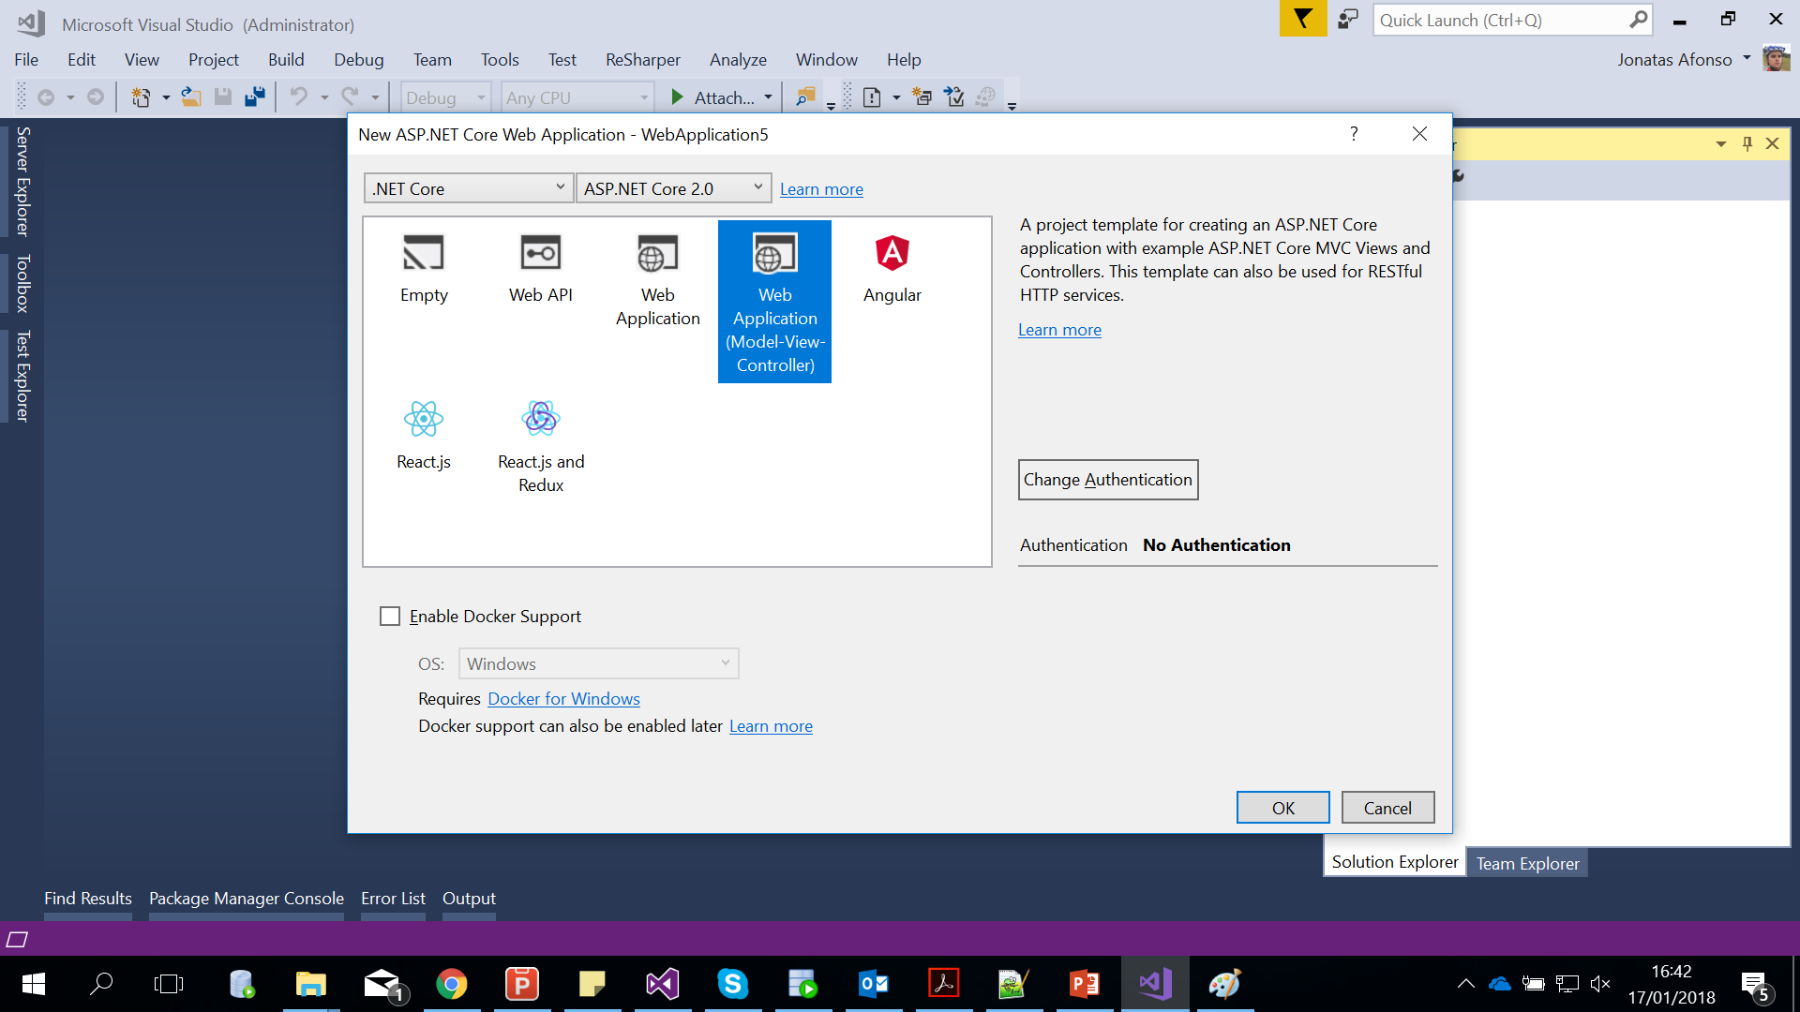
Criando a aplicação – Visual Studio 2017

Slide 8
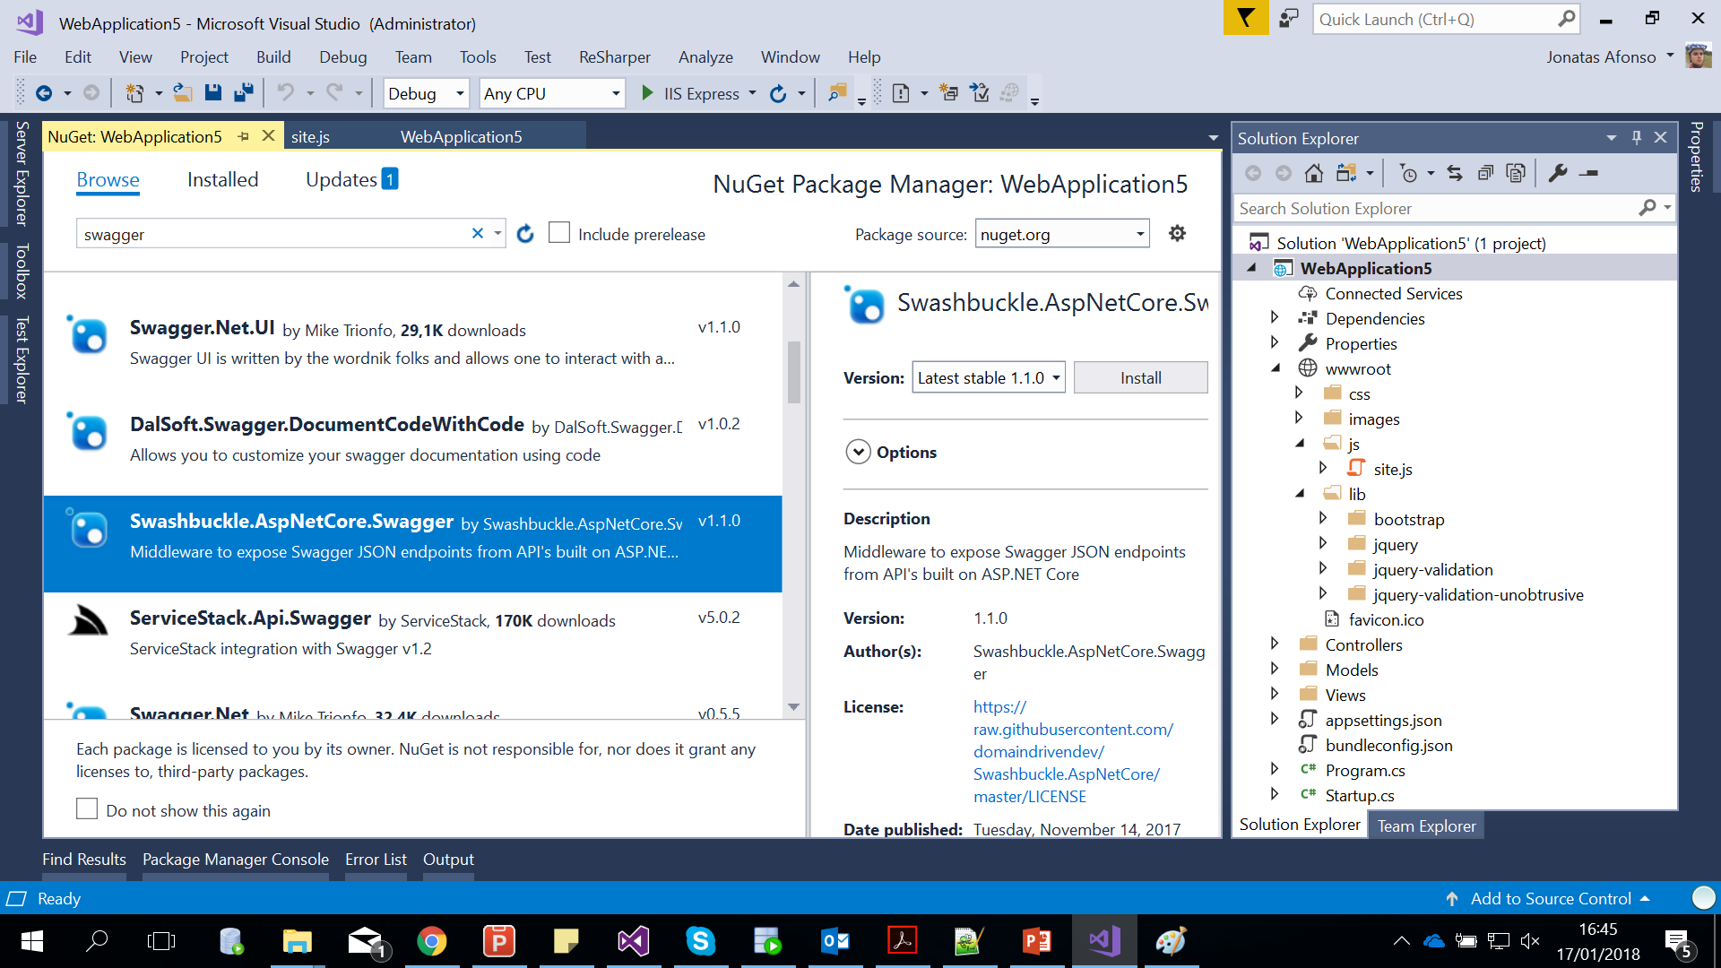
Adicionando bibliotecas NuGet.org
Repositório Gratuito de bibliotecas
Ranking: Mais baixadas aparecem no topo
Instalação: as responsabilidades de download e instalação são do NuGet.
Atualização: quando uma biblioteca é atualizada no repositório oficial do Nu-
Get
Dependências: imagine que você precisa da biblioteca A, mas para funcionar
ela depende da B

Slide 9
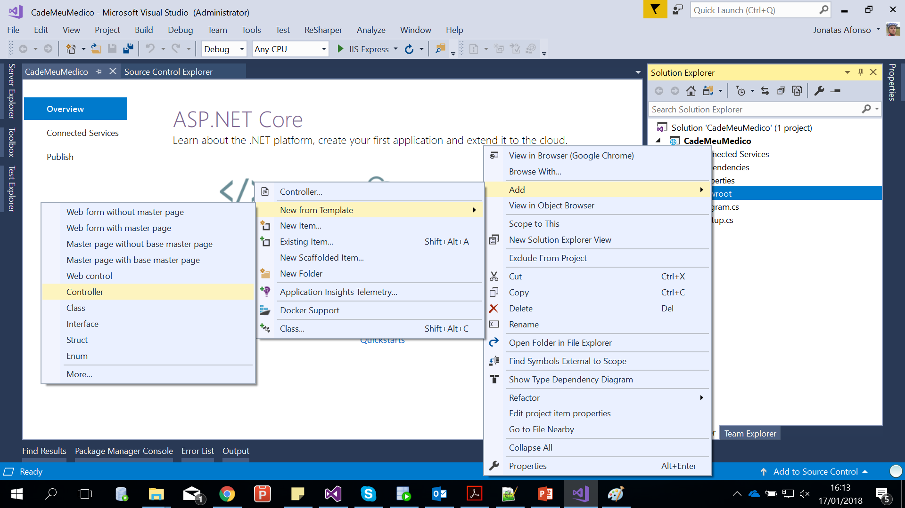
Adicionando um controller

Slide 10
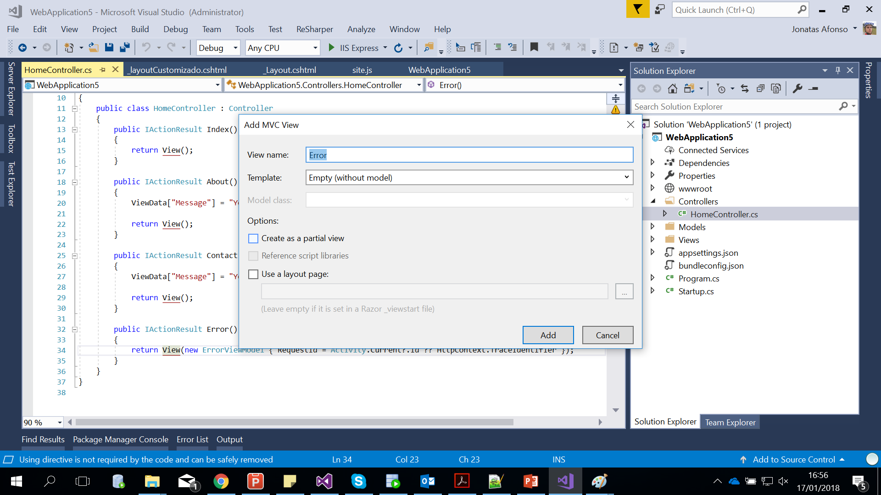
Adicionando uma View

Slide 11

Obrigado

